Slide 1
المحاضرة الثالثة
برنامج المايكروسوفت ورد

Slide 2
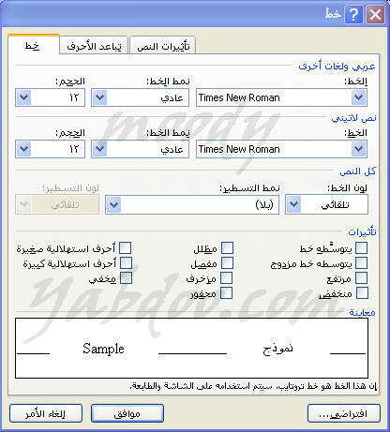
رابعا : طرق تنسيق النصوص : لابد أن تظلل النص الذي تريد تنسيقه وذلك بالضغط على زر الفأره الأيمن وتحريك المؤشر إلى الجهة المطلوبة . انقر على تنسيق ثم خط . ستفتح لك هذه الشاشة . اختر التنسيق الذي تريده

Slide 3
أو عن طريق شريط الأدوات تنسيق
لمعرفة أمر كل زر يرجى وضع مؤشر الفأره على الزر بدون الضغط كما هو واضح من الصورة
ويوجد في برنامج الورد كثير من المختصرات التي يمكن استخدامها في عملية الكتابة وتنسيق النصوص وهي عبارة عن اختصارات كثيرة و عديدة نجد بعضها في القوائم الموجودة في أعلى صفحة الـ word لذلك أفضل أن تأتي كمعلومات أساسية في الـ word مثلاً : يعمل هذا الامر بتحديد الكل للنص او للكائن Ctrl + A يعمل هذا الامر بنسخ الذي تم تحديده Ctrl + C يعمل هذا الامر بلصق المنسوخ Ctrl + V يعمل هذا الامر بقص الذي تم تحديده Ctrl + X

Slide 4
هذا الامر مهم جدا يمكنك التراجع عن أي أمر عملته Ctrl + Z هذا الامر يعطي لبرنامج المتصفح او اي برنامج امر الطباعة Ctrl + P يمكنك فتح ملف من اي برنامج عن طريق هذا الامر Ctrl + O يمكنك اغلاق اي نافذه مفتوحة Ctrl + W أمر يجعل برنامج التصفح يحفظ الصفحة المعروضة الى المفضلة Ctrl + D يمكن لك البحث في البرنامج عن كلمة Ctrl +F يمكن لك ترتيب ملف المفضلة عن طريق هذا الامر Ctrl + B حفظ العمل الذي تقوم به Ctrl + S يجعل مؤشر الكتابة يذهب الى اليسار Ctrl + Shiftيسار يجعل مؤشر الكتابة يذهب الى اليمين Ctrl + Shift يمين أمر مفيد يقوم بإغلاق النوافذ المفتوحة Alt + F4 يمكنك التنقل من نافذة الى نافذه Alt + Esc

